Slide 1
Radicali e potenze ad esponente frazionario
dimezza l’esponente
dimezza l’esponente

Slide 2
Difficoltà dei radicali
La scrittura dei radicali pone varie difficoltà, come ad esempio:
2. Quando si usa il computer, alcuni software non utilizzano il simbolo di radicale.

Slide 3
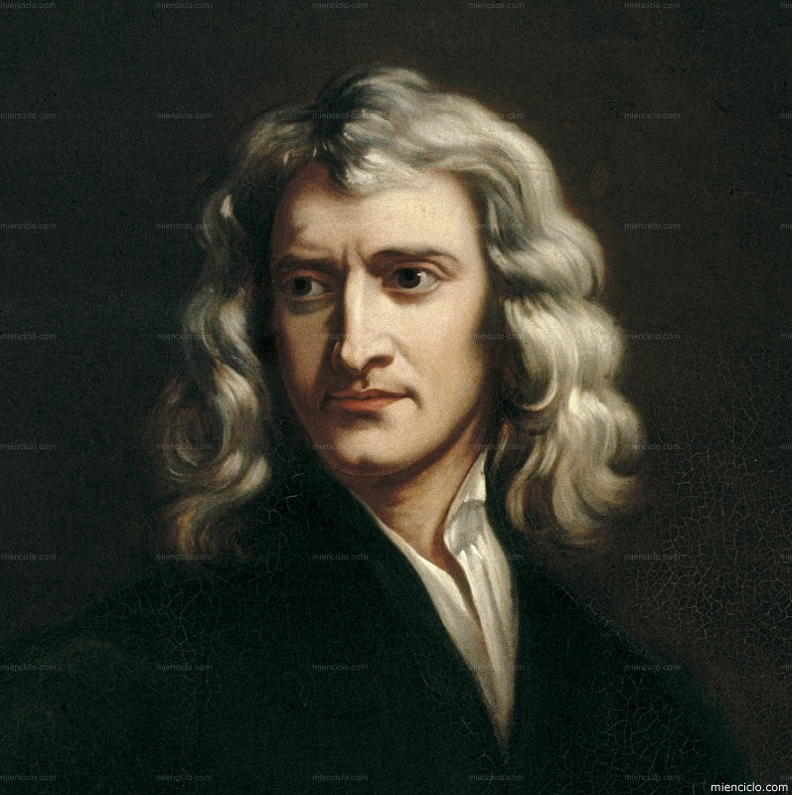
Un’idea di Newton
Un’idea di Newton porta a ridurre queste difficoltà: introdurre nuovi simboli legati all’elevazione a potenza.

Slide 4
Richiamo quello che già sai sull’elevazione a potenza

Slide 5
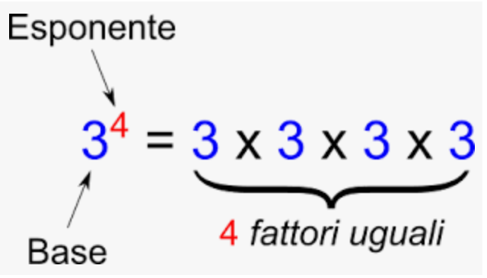
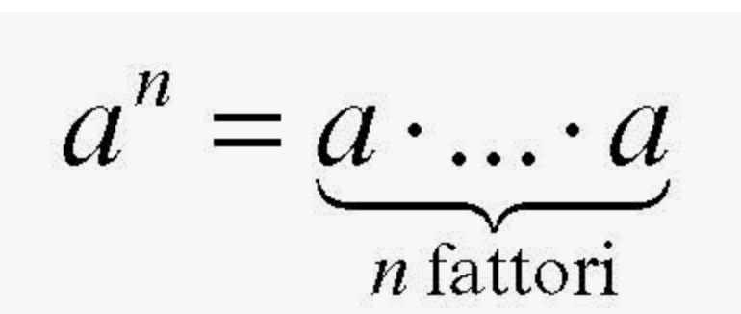
L’elevazione a potenza
È la scrittura abbreviata di una moltiplicazione ripetuta

Slide 6
L’elevazione a potenza. Esempi
Altri esempi
E posso trovare 3⁰?
Ha senso moltiplicare 0 volte 3 ??

Slide 7
L’elevazione a potenza. Verso l’esponente 0
E posso trovare 3⁰?
Non ha senso moltiplicare 0 volte 3
Ma in matematica posso ragionare per arrivare anche all’esponente 0

Slide 8
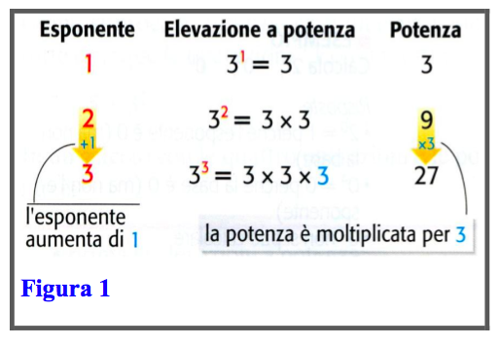
Ecco come si può ragionare

Slide 9
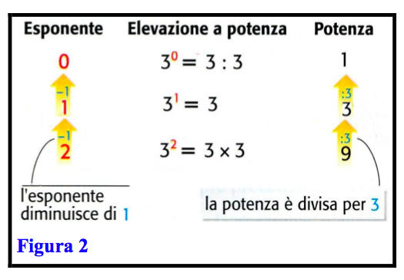
Arrivo all’esponente 0
Per passare da 3¹ a 3⁰ divido la potenza per 3.
Così trovo 3⁰ = 1

Slide 10
Ripeto il ragionamento con altre basi.
E trovo
3⁰ = 1 5⁰ = 1 10⁰ = 1 0,1⁰ = 1
Ma posso scegliere 0 anche come base?

Slide 11
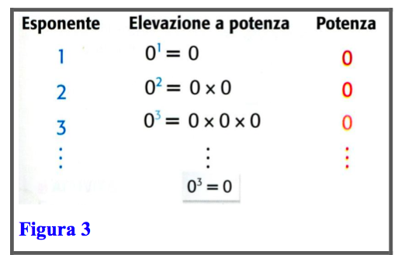
Riprendo le potenze di 0

Slide 12
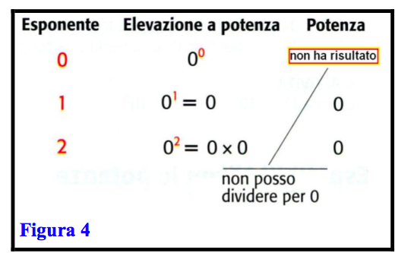
Come trovo 0⁰?
Per passare da 0¹ a 0⁰ dovrei dividere per 0 la potenza.
Ma non posso dividere per 0.
0⁰ non ha risultato

Slide 13
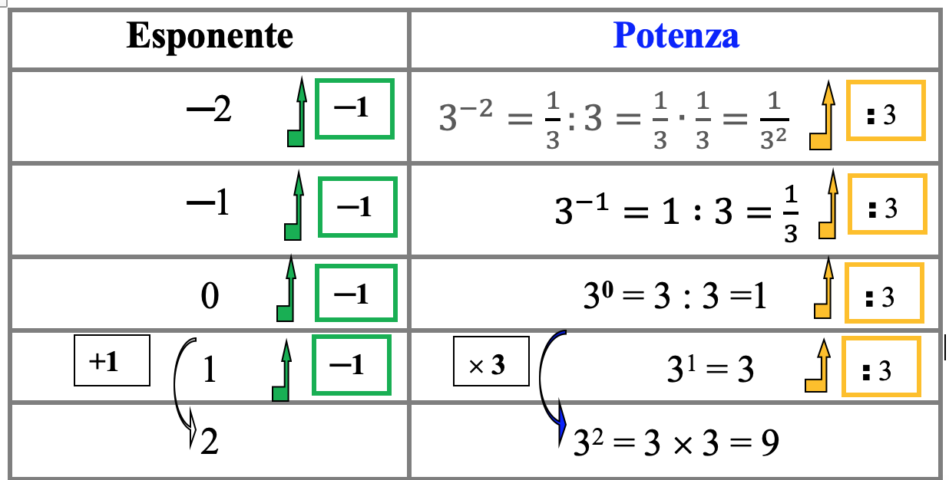
Verso gli esponenti interi negativi
Per passare da 3⁰ a 3⁻¹ divido la potenza per 3.
Così trovo
3⁻¹ = $\frac{1}{3^{1}}$ 3⁻² = $\frac{1}{3^{2}}$ …

Slide 14
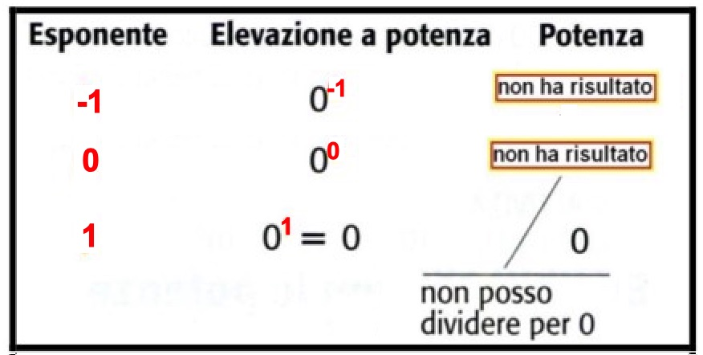
Ripeto il ragionamento con altre basi e altri esponenti interi negativi
2⁻¹ = $\frac{1}{2^{1}}$ 5⁻² = $\frac{1}{5^{2}}$ 3⁻⁴ = $\frac{1}{3^{4}}$10⁻⁵ = $\frac{1}{{10}^{5}}$
Ma posso scegliere 0 come base?
NO!
0⁰ , 0⁻¹, 0⁻² , 0⁻³ … non hanno risultato

Slide 15
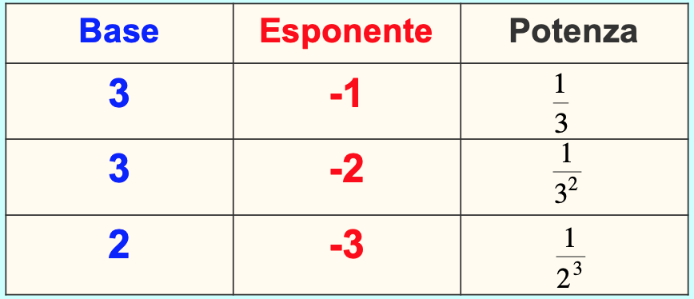
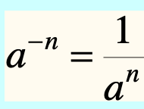
Potenze con esponente intero negativo
In generale, solo se l’esponente n è un numero naturale e la base a ≠ 0
0^{-n} non ha risultato

Slide 16
L’idea di Newton
Alla fine del 1600 Newton estende l’elevazione a potenza . Ecco l’idea.
Che succede se ripeto l’elevazione al quadrato?
L’esponente raddoppia

Slide 17
Le potenze ad esponente frazionario
Che succede se ‘torno indietro’ con l’estrazione di radice quadrata?
dimezza l’esponente
dimezza l’esponente
L’estrazione di radice quadrata ha l’effetto di dimezzare l’esponente

Slide 18
Le potenze ad esponente frazionario
L’estrazione di radice quadrata divide per 2 l’esponente. E così, l’estrazione di radice cubica divide per 3 l’esponente. E comincio a scrivere.
Se nel radicale non compare n, è sottinteso n = 2. Se nel radicale non compare p, è sottinteso p = 1
In questa lezione penso di sostituire alla lettera a solo numeri razionali positivi.

Slide 19
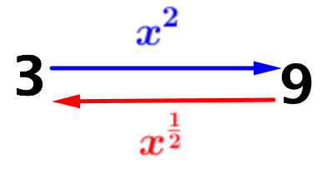
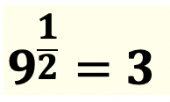
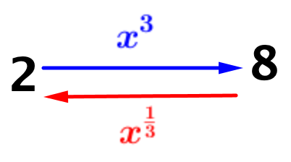
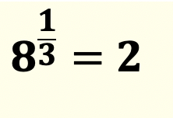
Nuovi simboli per estrazione di radice

Slide 20
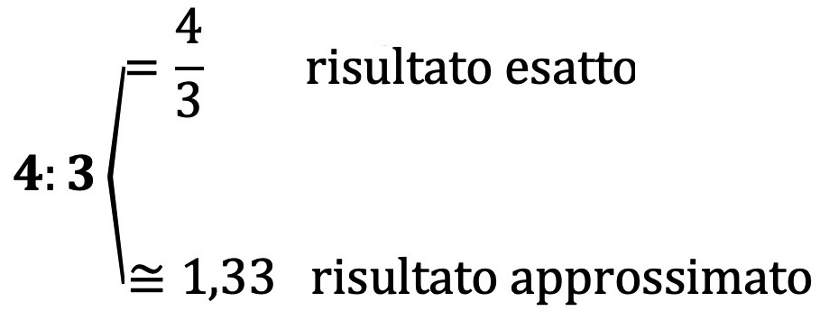
Un’analogia
La divisione dai numeri naturali ai razionali
L’estrazione di radice dai numeri razionali agli irrazionali

Slide 21
Linguaggio matematico
Negli sviluppi successivi della matematica e del suo linguaggio, gli esponenti frazionari si diffondono, ma non sostituiscono il simbolo ⎷ , anche per indicare l’operazione di estrazione di radice.
Così troviamo nei testi e nelle applicazioni entrambi i simboli: in ogni situazione si sceglie quello che rende più agevole la scrittura, i calcoli, le dimostrazioni, …

Slide 22
Attività: radicali e potenze con esponente frazionario
Completa la scheda di lavoro per consolidare i nuovi simboli introdotti

Slide 23
Che cosa hai ottenuto?

Slide 24
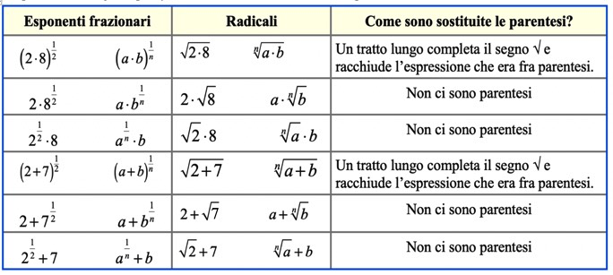
Potenze con esponente frazionario e radicali

Slide 25
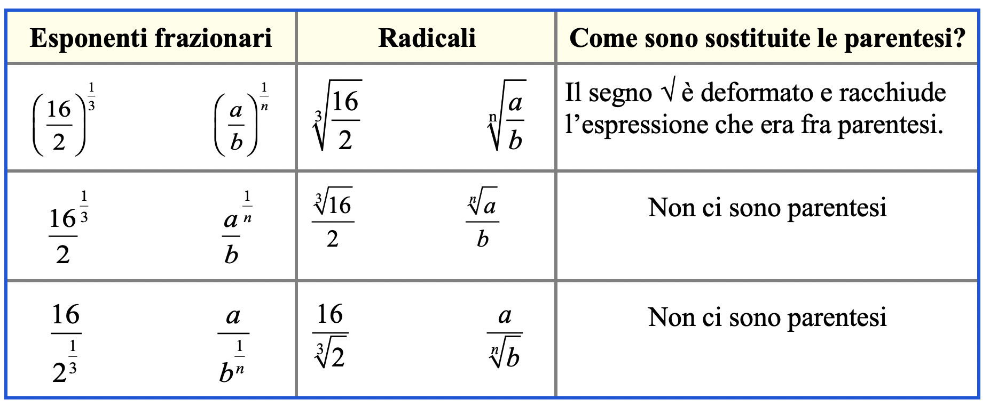
Potenze con esponente frazionario e radicali

